Slide 1
Indiánský tábor
Skalka

Slide 2
Ohlédnutí...
35 Indiánů se sešlo v termínu 9. - 14.7. 2023 na indiánském táboře Skalka. Prožili jsme spoustu dobrodružství..... Stavěli jsme přístřešky, oheň jsme založili ve finské svíci, stříleli jsme lukem, hráli spoustu indiánských her a soutěží, učili se indiánské písmo, luštili šifry, učili se uzly.....Byli jsme na Velkém Polomu, na výletě v Archeoparku a Domě ryb....užili jsme si spoustu zábavy.....

Slide 3
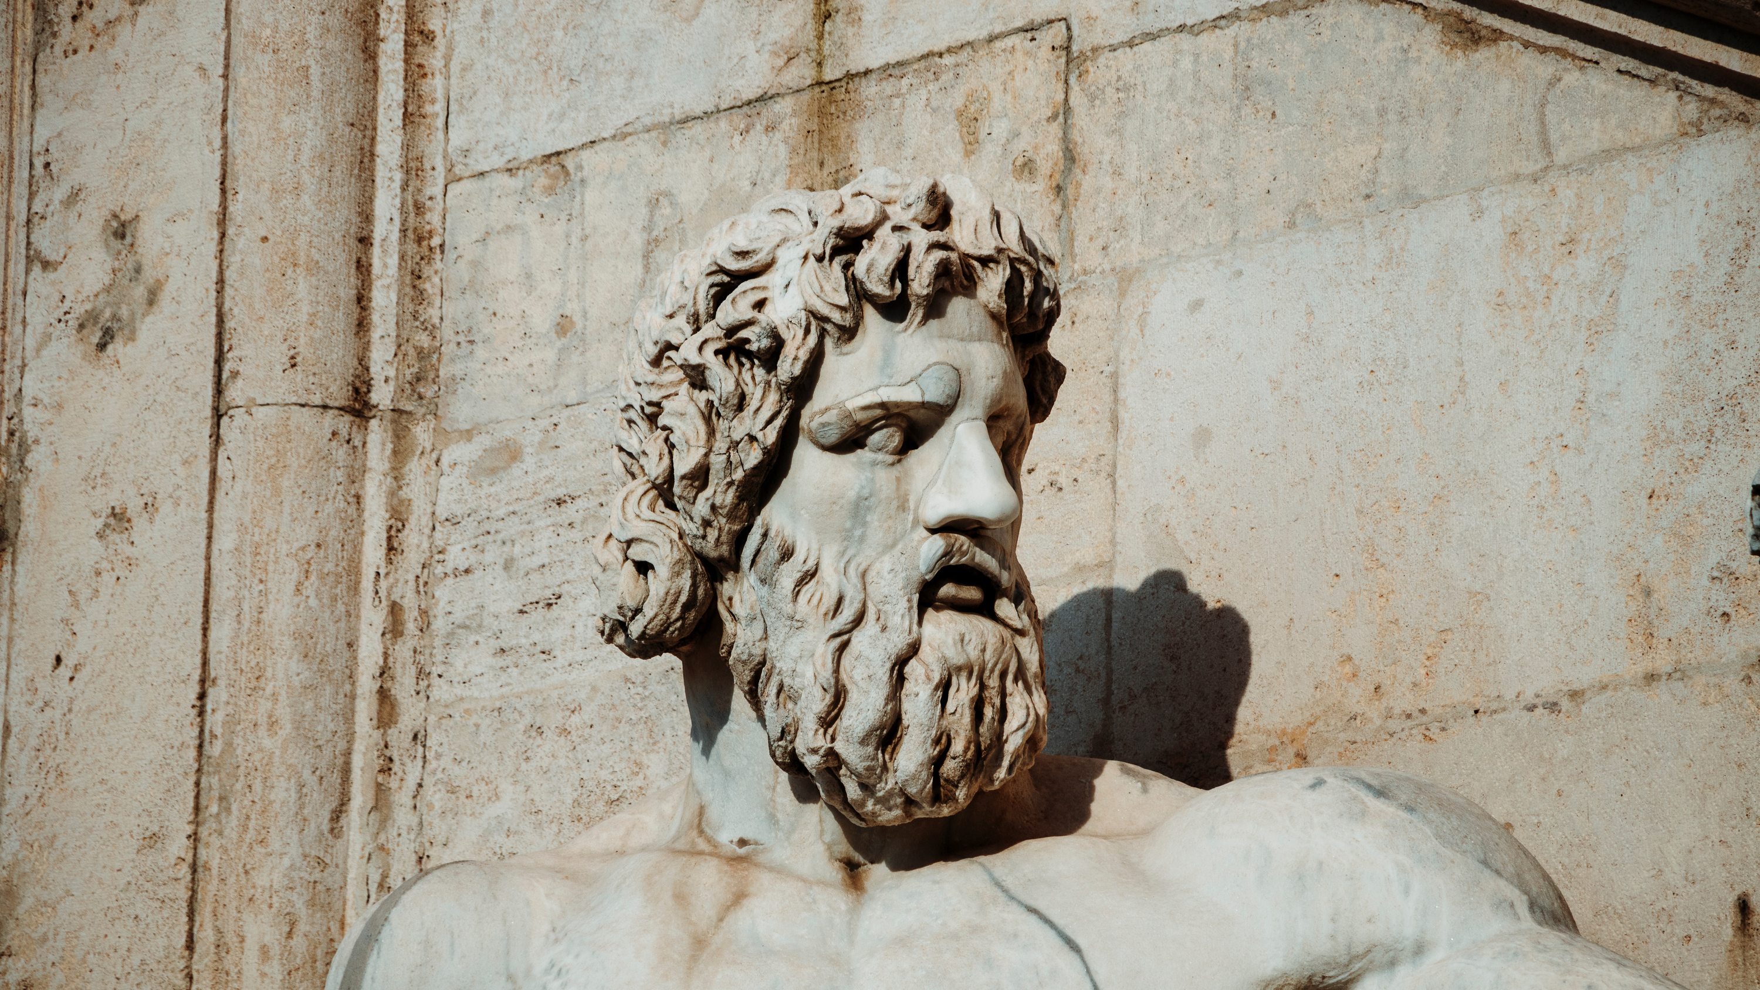

Slide 8
finské svíce...

Slide 9
Archeopark

Slide 11
Tábornické dovednosti
Výlet
Indiánská zručnost

